Slide 1

L’ORGANISATION DE LA LOGISTIQUE PORTUAIRE ET SA DIGITALISATION : UN POINT CLÉ DANS LA RENTABILITÉ ET LA PERFORMANCE DE NOS PORTS
Encadré par :
Mr DIB Mohamed
Réalisé par :
Mme CHERGUI Khaoula
Mr BOUTABIA Soufiene

Slide 2
INTRODUCTION
Les ports , maillons essentiels dans les échanges internationaux et des chaines logistiques globales, nécessitent une modernisation face à la croissance des volumes, à la complexité logistique,
Optimisation des flux, amélioration de la compétitivité, adoption des technologies sont les défis clés pour une modernisation numérique du port d’Annaba

Slide 3
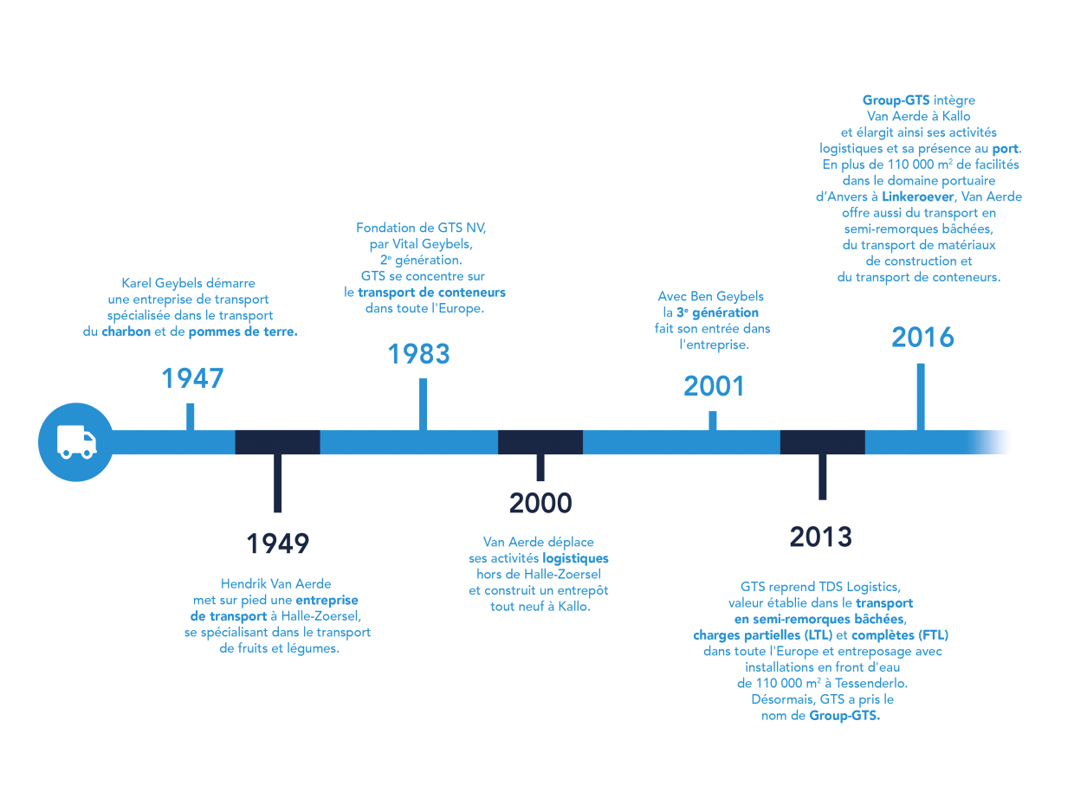
LES CONCEPTS LOGISTIQUES
Assure la disponibilité d’un bien ou d’un service au bon lieu, au bon moment avec un équilibre de qualité, quantité, délais et coût
Gestion des flux des flux physiques, le flux financiers et le flux d’informations depuis l’approvisionnement jusqu'au client final

Slide 4
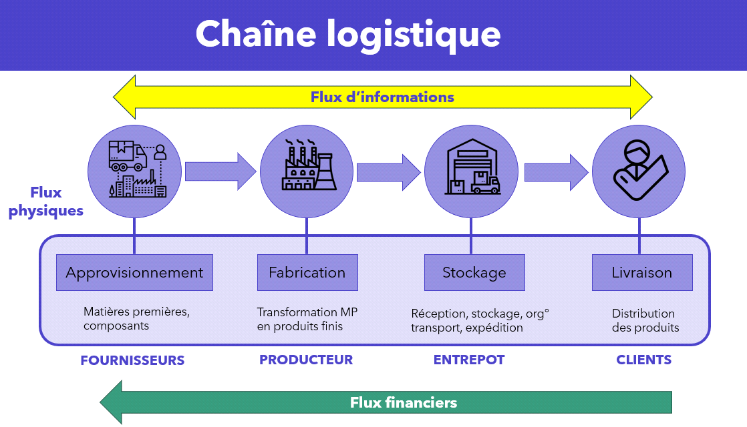
LA CHAINE LOGISTIQUE
« SUPPLY CHAINE MANAGEMENT »
SCM : est l’ensemble des organisations « fournisseurs, distributeurs, prestataires, transporteurs , des infrastructure physiques, des flux de produits, des flux d’informations et financier qui contribuent efficacement à la fabrication et à la commercialisation d’un produit afin de satisfaire un client.

Slide 5
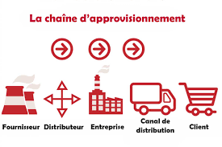
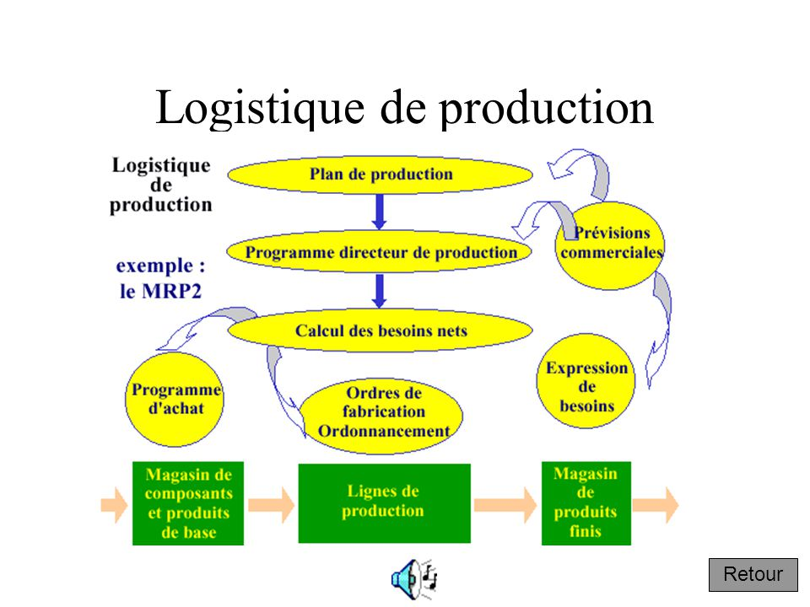
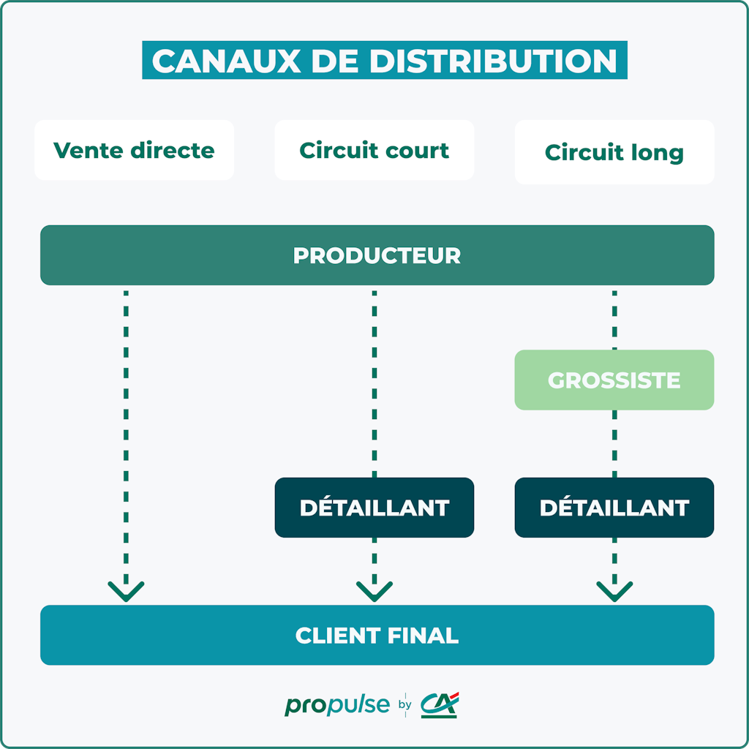
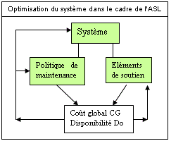
LES TYPES DE PERFORMANCE LOGISTIQUE
La logistique d’approvisionnement
La logistique de Production
La logistique de distribution
La logistique de soutien

Slide 6
LA CHAINE LOGISTIQUE PORTUAIRE
Basée sur :
L’arrivée du navire en rade
Accostage du navire
Déchargement de la marchandise
Stockage de la marchandise
Enlèvement de la marchandise
Evacuation et distribution de la marchandise

Slide 7
LA LOGISTIQUE PORTUAIRE INTERNE DES CONTENEURS
L’efficacité et la régularité des mouvements des
conteneurs est basée sur les principales composantes définies
comme suit:
Les infrastructures
La gestion des conteneurs
L’organisation des flux des conteneurs
Les parties intéressées ( les autorités , les manutentionnaires, les agents consignataire, lesarmateurs, transporteurs, opérateurs logistiques ,,)

Slide 8
LA LOGISTIQUE PORTUAIRE DES CONTENEURS A L’INTERNATIONAL
En plus des facteurs de la logistique interne , la logistique à l’international englobe l’implication des banques, Elle facilite le commerce international en connectant le monde entier en assurant :
Gestion des flux transfrontalier des conteneurs
Système interconnexion multimodal des conteneurs

Slide 9
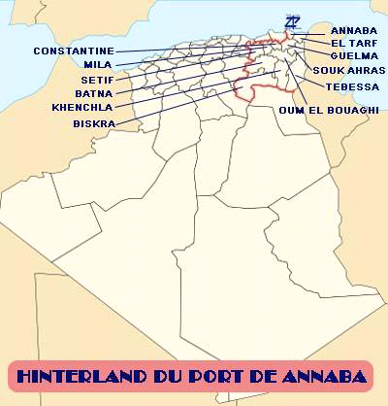
ETAT DES LIEUX DU TERMINAL À CONTENEURS DU PORT D’ANNABA
Presentation du port
Le port de Annaba situé à l’extreme Est Algérien influence sur 12 wilaya à fort potentiel industrie, et connecté aux grands réseaux routiers et ferroviaires est considéré l’un des principaux ports de l’Algérie, il est composé de diverses d’infrastructures et superstructures.

Slide 10
INDICATEURS DE PERFORMANCE DU PORT D’ANNABA
Mouvements des navires traités :
 | NOMBRE
TYPE DE NAVIRE | 2023 | 2024 | var
C/F | 10 | 4 | -60,00%
Cargo | 106 | 143 | 34,91%
fer et produit assimilés | 5 | 22 | 340
bois | 0 | 2
ciment | 1 | 6 | 500,00%
cerealiers | 30 | 45 | 50,00%
p-conteneurs | 163 | 157 | -3,68%
mineraliers | 99 | 92 | -7,07%
RO/RO | 7 | 5 | -28,57%
autre | 51 | 65 | 27,45%
total | 466 | 511 | 9,66%

Slide 11
Temps de séjour des navires en rade :
 | NOMBRE
TYPE DE NAVIRE | 2023 | 2024 | var
C/F | 10 | 4 | -60,00%
Cargo | 106 | 143 | 34,91%
fer et produit assimilés | 5 | 22 | 340
bois | 0 | 2
ciment | 1 | 6 | 500,00%
cerealiers | 30 | 45 | 50,00%
p-conteneurs | 163 | 157 | -3,68%
mineraliers | 99 | 92 | -7,07%
RO/RO | 7 | 5 | -28,57%
autre | 51 | 65 | 27,45%
total | 466 | 511 | 9,66%

Slide 12
Temps de séjour des navires à quai :
 | NOMBRE
TYPE DE NAVIRE | 2023 | 2024 | var
C/F | 1,34 | 0,18 | -86,56%
Cargo | 5,43 | 9,06 | 66,85%
fer et produit assimilés | 5,85 | 9,06 | 54,87
bois |  | 41,27
ciment | 13,5 | 16,12 | 19,40%
cerealiers | 10,96 | 14,39 | 31,29%
p-conteneurs | 2,19 | 3,56 | 62,55%
mineraliers | 4,05 | 5,2 | 28,39%
RO/RO | 0,43 | 0,59 | 37,20%
autre | 2,03 | 2,02 | -0,49%
total | 3,82 | 6,11 | 59,94%

Slide 13
Trafic des marchandises diverses embarquées et débarquées :
 | NOMBRE
TYPE DE NAVIRE | 2023 | 2024 | var
C/F | 10 | 4 | -60,00%
Cargo | 106 | 143 | 34,91%
fer et produit assimilés | 5 | 22 | 340
bois | 0 | 2
ciment | 1 | 6 | 500,00%
cerealiers | 30 | 45 | 50,00%
p-conteneurs | 163 | 157 | -3,68%
mineraliers | 99 | 92 | -7,07%
RO/RO | 7 | 5 | -28,57%
autre | 51 | 65 | 27,45%
total | 466 | 511 | 9,66%

Slide 14
Trafic des marchandises diverses débarquées :
ANNEE | D E B A R Q U E S
 | VRAC LIQUIDE | VRAC SOLIDE | DIVERS | TOTAL
2021 | 86114 | 1305004 | 684751 | 2 075 869
2022 | 125 931 | 1 457 527 | 453 170 | 2 036 628
2023 | 183 248 | 1 219 021 | 465 323 | 1 867 592
2024 | 209 320 | 1 867 165 | 703 353 | 2 779 838

Slide 15
Trafic des marchandises diverses embarquées :
ANNEE | E M B A R Q U E S
 | VRAC LIQUIDE | VRAC SOLIDE | DIVERS | TOTAL
2021 | 172200 | 3429938 | 95531 | 3697669
2022 | 168589 | 4212599 | 50486 | 4431674
2023 | 42650 | 4308905 | 65126 | 4416681
2024 | 109420 | 4292426 | 235698 | 4637544

Slide 16
Trafic des conteneurs :
ENSEMBLE | ANNEE | 2020 | 2021 | 2022 | 2023 | 2024
 | PLEIN | 75190 | 58495 | 39540 | 44247 | 62453
 | VIDE | 76842 | 58395 | 38821 | 44179 | 55204
 | TOTAL | 152032 | 116890 | 78361 | 88426 | 117657

Slide 17
DIAGNOSTIC DU TERMINAL À CONTENEURS DU PORT D’ANNABA
Composé de trois (03) zones de stockage avec des capacités de stockage
Il dispose des moyens de manutention
Grue mobiles, stackers, chariots elevateurs
Zone 2
652EVP
9%
Zone 1
3192 EVP
47%
Zone 3
2976 EVP
44%

Slide 18
KPI DU TERMINAL À CONTENEURS DU PORT D’ANNABA
Temps de séjour des navires portes conteneurs en rade
Temps de séjour des navires portes conteneurs à quai
Temps de service des navires portes conteneurs
Nombre d’EVP traités par navire/shift
Nombre des équipes déployées par navire par shift
Nombre de conteneurs traités par navire par shift
Taux de saturation du terminal à conteneurs

Slide 19
ETUDE COMPARATIVE
KPI PORT ANNABA / TABLEAU DE BORD DE LA PARFORMANCE PORTUAIRE CNUCED
Indicateur de performance | Port d’Annaba moyenne | Statistique de la CNUCED moyenne
Temps de séjour à quai | 3,56 | 14h
Nombre de navire pc traité | 31% | 30,7 %
Nombre de navire traités | 69% | 81,7 %
Temps de séjour du conteneur au port | 18 jours | 6 jours

Slide 20
VERS LA TRANSFORMATION DIGITALE DU TERMINAL
À CONTENEURS DU PORT D’ANNABA
Les différents systèmes d’information utilisés dans les opérations portuaires
Internet of thing
SAP
Navis N4

Slide 21
MODERNISATION ET DEGITALISATION DU TERMINAL À
CONTENEURS DU PORT D’ANNABA
Afin d’assurer une meilleure liaison optimale, et efficace entre les différentes opérations du terminal à conteneurs , le port d’Annaba a adopté la technologie « pointage à distance » en remplacement du pointage
manuel (février 2025)

Slide 22
ATTENTES DE CETTE TECHNOLOGIE
Le pointage à distance permet :
Amélioration de la précision et de la productivité
Optimisation de la traçabilité et du suivi des opérations
Supervision des zones de stockage
Élimination des erreurs humaines
Diminution du temps de traitement des conteneurs

Slide 23
UNE RÉVOLUTION TECHNOLOGIQUE DANS LE TRAITEMENT DES CONTENEURS AU PORT D’ANNABA (DP WORD )
Le terminal à conteneurs du port d’Annaba vise a intégrer des avantages technologiques afin d’accroitre sa performance opérationnelle, d’optimiser les flux logistiques et d’automatiser le suivi des conteneurs basé sur un système de reconnaissance optique et d’intelligence artificielle

Slide 24
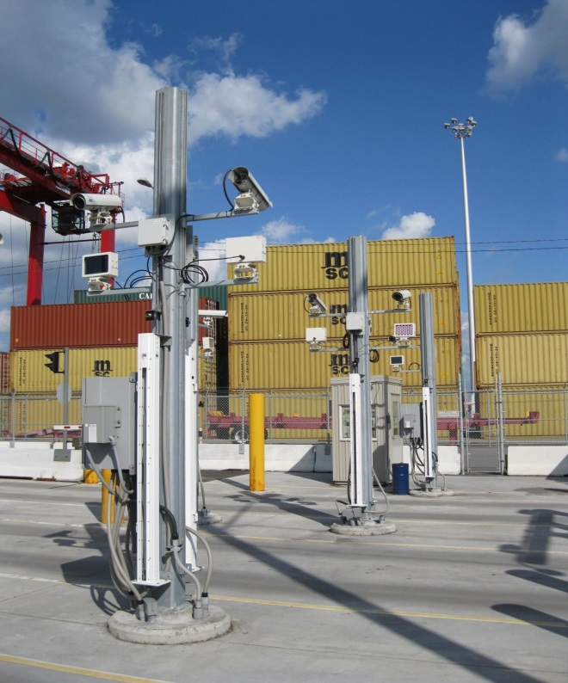
Ce système est composé de camera optique de caractère OCR , capable de lire et d’enregistrer automatiquement et en temps réel les numéro d’identification des conteneurs ainsi que leurs emplacements et transmettre l’information sur un système connecté du terminal à conteneurs

Slide 25
ATTENTES ET OBJECTIFS DE CETTE TECHNOLOGIE
La contribution au passage vers un terminal à conteneurs intelligent et interconnecté
Standardisation des opérations portuaires
Diminution des coûts opérationnels
Augmentation La contribution au passage vers un terminal à conteneurs intelligent et interconnecté de la cadence des conteneurs traités
Informatisation des données d’entrée

Slide 26
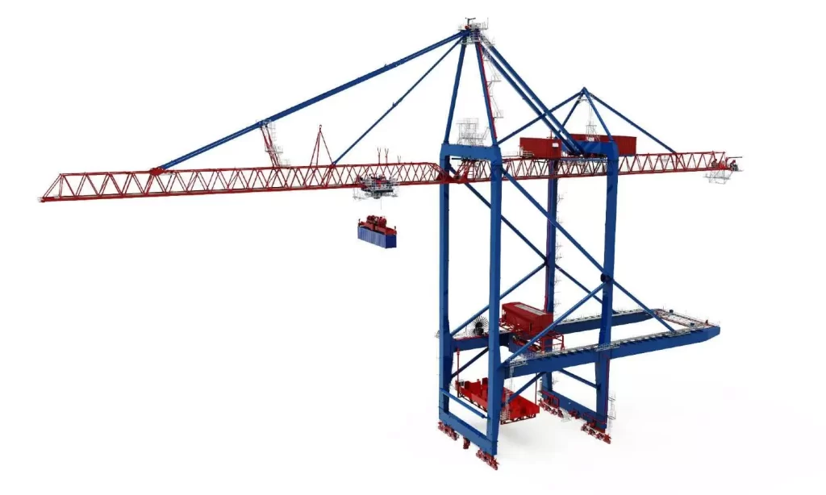
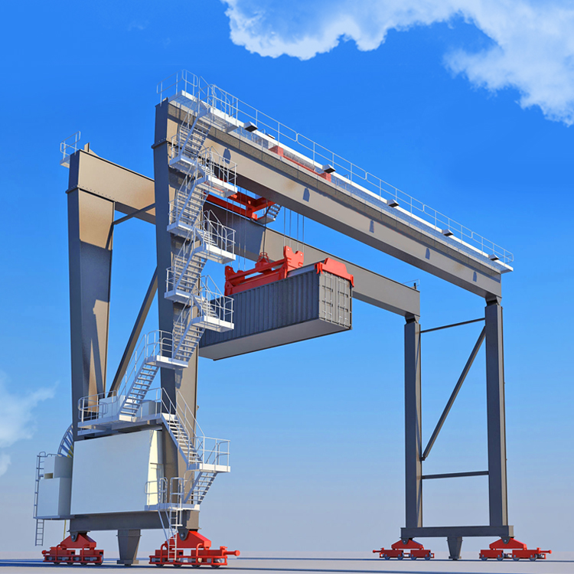
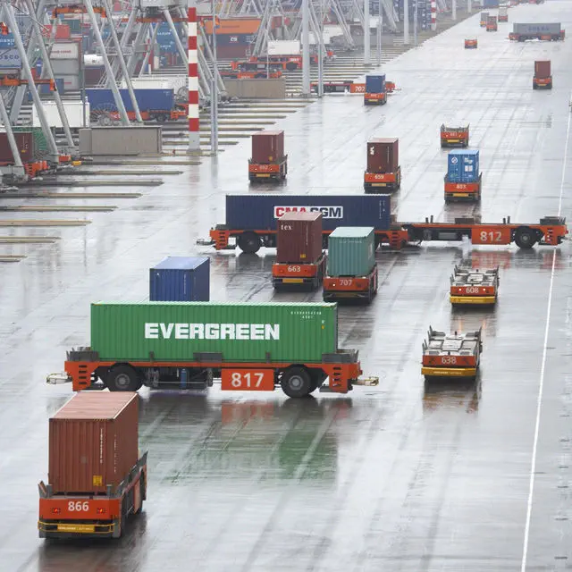

Slide 27
MISE EN PLACE D’UN ERP TOS
Assure la gestion du terminal à conteneurs, connecté au système OCR et fournis :
La planification des escales
Planification des opérations de chargement et de déchargement
Planification du parc à conteneurs
Planification des ressources humaines

Slide 28
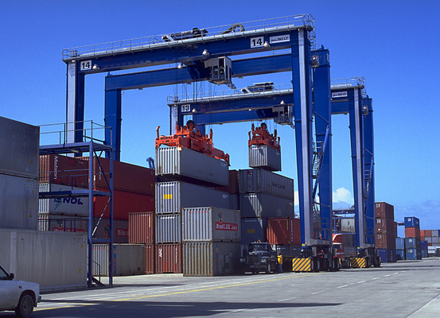
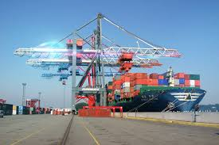
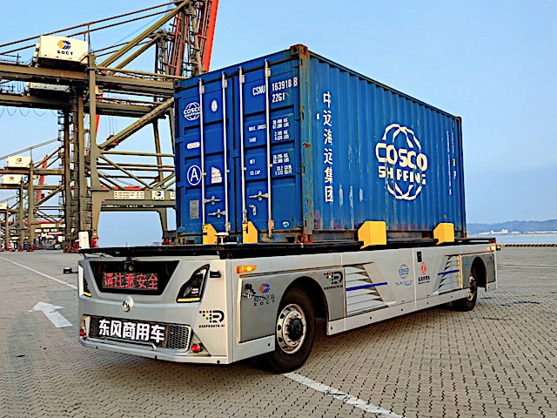
INVESTISSEMENTS ATTENDUS
Adoption des moyens de manutention intelligents à savoir
- Les portiques RTG
- Les grues STS
- Véhicule de transport automatisé

Slide 29
Réception des infos navire: ETA, liste de chargement
TOS enregistré les infos et démarre la planification: réparation des première action logistique
Transport ver le quai et chargement sur le navire: mise a jour du statu dans le TOS (expédié)
Déchargement et identification: caméra identifie les conteneurs; TOS met a jour la base de donnée
VMS assigne les ITVs nécessaire
ERP
TOS demande au VMS de transférer les conteneurs
vers le quai
Planification du stockage: calcul de l’emplacement optimal, données
renvoyées au TOS
Préparation de l’expédition : planification identifie les conteneurs a charger
TOS envoie une requête de transport au VMS: destination zone de stockage
ITV transporte le
conteneur: dépôt a l’emplacement désigné, confirmation au TOS
VMS assigne un ITV sellon disponibilité et proximité

Slide 30
CONCLUSION
Au cours de ce travail de recherche, il ressort que la logistique occupe une place stratégique dans le développement et l’évolution économique, plus précisément dans les infrastructures portuaires qui constituent un maillon essentiel
De plus, l’adoption des nouvelles technologies dans la gestion du terminal à conteneurs du port d’Annaba est définie aujourd’hui comme une nécessité pour intégrer la modernisation des opérations logistiques, dans cette mesure, l’innovation, la digitalisation des processus ainsi que l’automatisation des opérations tendent à améliorer la performance du port et à renforcer sa position stratégique dans le processus logistique national et international.

Slide 31
Merci pour votre attention

